Slide 1
Курсовой проект «Почтовое отделение»
Разработчик: Багиров Теймур Сабухи оглы
Группа: ПД011
Город: Донецк Год: 2022

Slide 2
Цели проекта
Создать приложение, удобное для сотрудников почтового отделения
Сделать приложение многофункциональным
Оснастить приложение иерархией пользователей
Начать создание собственного портфолио

Slide 3
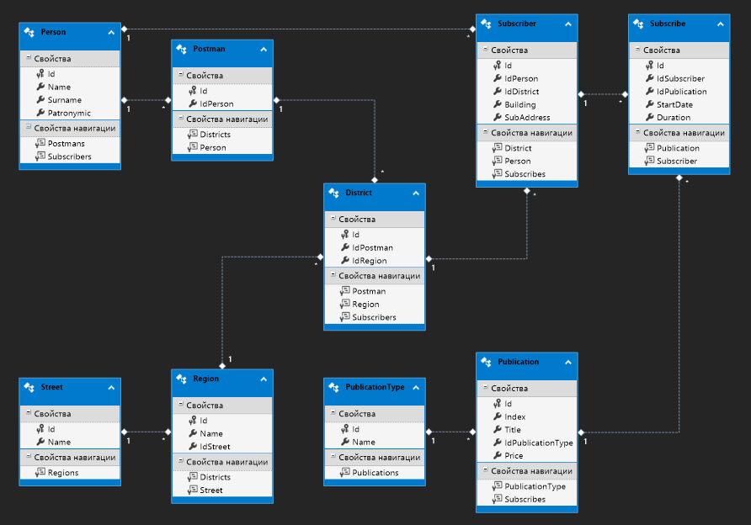

Структура базы данных

Slide 4
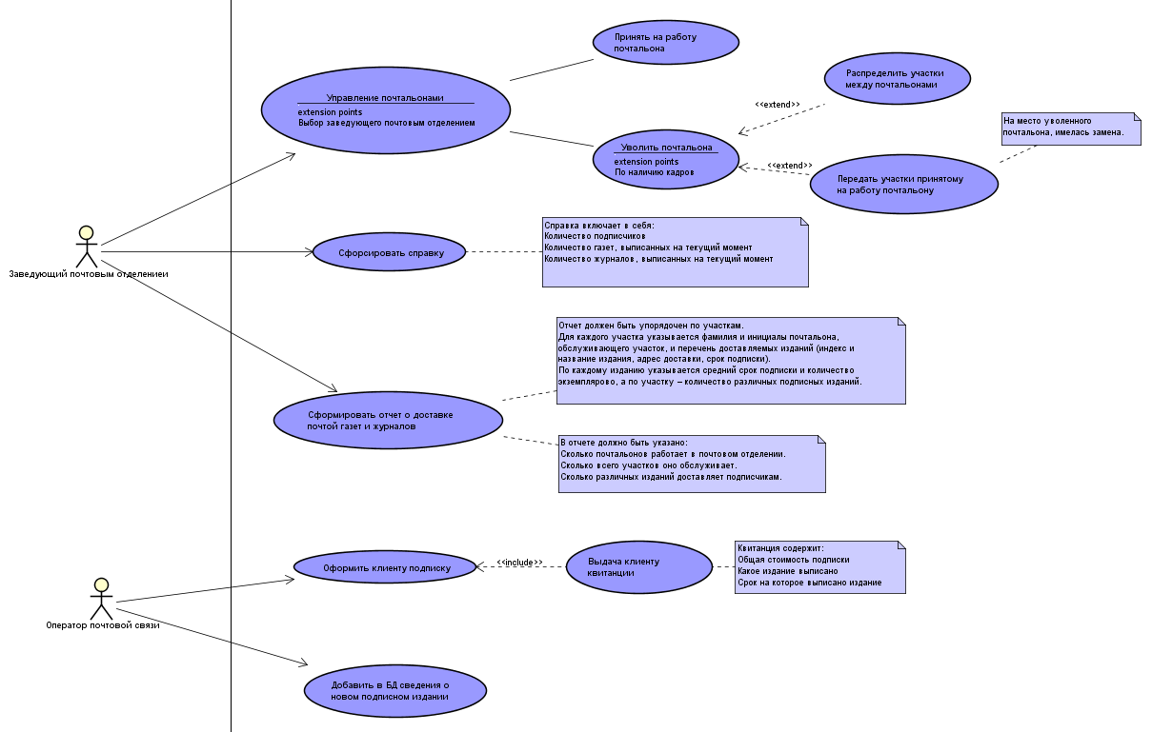
Диаграмма прецедентов

Slide 5



Использованные технологии
WPF
Entity Framework
Git, github
MS SQL
методология Scrum управления проектом

Slide 6

Спасибо за внимание

